Slide 1


PRIZNAVANJE izobraževanja
Ekonomska fakulteta Univerze v Ljubljani
13. 4. 2011


Sektor za priznavanje izobraževanja, ENIC-NARIC
Anita Jesenko
e-naslov:naric.mvzt@gov.si

Slide 2
Vsebina:
Kaj je priznavanje?
Priznavanje izobraževanja v Sloveniji
Odhod v tujino: študij ali delo – priznavanje v tujini
Spremembe ZPVI

Slide 3
PRIZNAVANJE = PRENOS PRAVIC iz ene države v drugo način odvisen: regulacija šolskega prostora in trga dela
✓
SPREJEMANJE
(acceptance)
PRIZNAVANJE
(recognition)
nostrifikacija
validacija
homologacija
iskanje enakosti, enakovrednosti tujega izobraževanja z domačim
(equivalence)

Slide 4
PRIZNAVANJE V SLOVENIJI
Postopek
PRIZNAVANJA
IZOBRAŽEVANJA
za namen:
za nadaljevanje
izobraževanja
- za namen zaposlovanja
VREDNOTENJE
IZOBRAŽEVANJA
Postopek PRIZNAVANJA
POKLICNIH
KVALIFIKACIJ
kvalifikacije
iz držav članic EU
- regulirani poklici
PRIZNAVANJE kvalifikacij (kompetenc)
brez postopka priznavanja
de facto recognition
- delodajalec: formalno izobraževanje za neregulirane poklice,
usposabljanja, tečaji, izpopolnjevanja... znanja, spretnosti,
kompetence posameznika

Slide 5

Priznavanje izobraževanja
Zakon o priznavanju in vrednotenju izobraževanja
(Ur. l. RS, št. 73/04)
http://www.uradni-list.si/1/content?id=50060
Pravilnik o obrazcih, dokumentaciji, stroških in načinu vodenja evidenc v postopkih priznavanja in vrednotenja izobraževanja (Ur. l. RS, št. 6/05, 98/09)
http://www.uradni-list.si/1/content?id=53383
Zakon o ratifikacije Konvencije o priznavanju visokošolskih kvalifikacij v evropski regiji (Ur. l. RS, št. 46/99)
http://pvi.mvzt.gov.si/zakon_o_ratifikaciji_konvencije/index.html
http://www.enic-naric.net/index.aspx?s=n&r=ena&d=legal
Mednarodni dogovori
http://pvi.mvzt.gov.si/sporazumi/index.html

Slide 6

ZPVI - nadaljevanje izobraževanja
Postopek priznavanja v okviru postopku vpisa na izobraževalnih ustanovah (osnovne, srednje šole, višje strokovne šole, visokošolski zavodi, druge organizacije)
v skladu šolsko zakonodajo
(visoko šolstvo – ZViS in z vpisnimi pogoji posamezni študijski program)

Slide 7
ZPVI - za zaposlovanje
Ugotovitev stopnje izobrazbe
področja/smeri programa
v tujini pridobljen strokovni oz. znanstveni naslov/ naziv poklicne oz. strokovne izobrazbe
Enakovrednost v tujini pridobljenega naslova s slovenskim strokovnim/znanstvenim naslovom

Slide 8

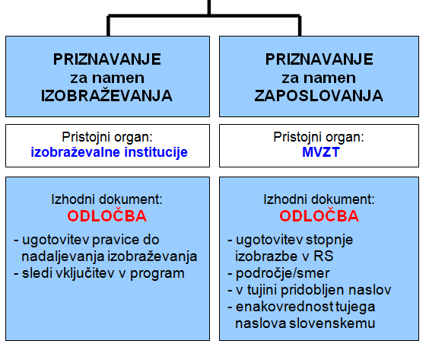
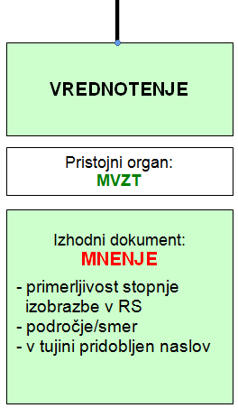

Slide 9
POKLICNA KVALIFIKACIJA - splošno
STROKOVNI IZPIT
PRIDOBITEV SPECIFIČNIH ZNANJ
DELOVNE
FORMALNO IZOBRAŽEVANJE
PRIPRAVNIŠTVO
IZKUŠNJE
ZPVI

Slide 10
Priznavanje poklicnih kvalifikacij po direktivi
2005/36/ES
Zakon o postopku priznavanja kvalifikacij državljanom držav
članic EU, Evropskega gospodarskega prostora in Švicarske
konfederacije za opravljanje reguliranih poklicev oziroma dejavnosti v RS (Uradni list RS, št. 21/02, 92/07 in 85/09) http://zakonodaja.gov.si/rpsi/r09/predpis_ZAKO3189.html
BISTVO:
priznavanje posameznikove celotne poklicne kvalifikacije iz EU (izobraževanje + pripravništvo + strokovni izpit)
za regulirane poklice oziroma regulirane dejavnosti v RS
http://www.mddsz.gov.si/fileadmin/mddsz.gov.si/pageuploads/dokumenti__pdf/evidenca_regul_poklici_dej_190908.pdf
pristojni organ za priznavanje: resorna ministrstva
Več informacij:
http://www.mddsz.gov.si/si/delovna_podrocja/trg_dela_in_zaposlovanje/vzajemno_priznavanje_kvalifikacij/

Slide 11



PRIZNAVANJE IZOBRAŽEVANJA
v Sloveniji
http://www.mvzt.gov.si/si/delovna_podrocja/priznavanje_izobrazevanja_enicnaric/
PRIZNAVANJE IZOBRAŽEVANJA
v tujini
http://www.enic-naric.net/

Slide 12
TUJA LISTINA O IZOBRAŽEVANJU
Tuja (javna) listina o izobraževanju je listina,
s katero posamenik dokazuje, da je v tujini zaključil
določeno izobraževanje.
Uporaba tuje listine v pravnem prometu -
če legalizirana v skladu:
- Zakonom o overitvi listin v mednarodnem prometu
(Ur. l. RS, št. 64/2001)
- Konvencija o odpravi potrebe legalizacije tujih javnih
listin (Ur. l. FLRJ, Dodatek: št. 10/62)
Države podpisnice Haaške konvencije (Apostille pečat):
http://hcch.e-vision.nl/index_en.php?act=conventions.status&cid=41

Slide 13
Dokumentacija popolna?
Vloga za priznavanje (Obr.N/Z/V)
Listina o izobraževanju (Apostille)
Sodno overjeni prevod listine o izobraževanju v slovenski jezik
Dokazilo o opravljanih študijskih obveznostih, priloga k diplomi
Program izobraževanja
Kronološki opis izobraževanja
Upravna taksa

Slide 14
MERILA PRI PRIZNAVANJU
(ZPVI in mednarodna načela priznavanja):
  sistem šolanja
  študijski program, predmetnik
  učni dosežki
  trajanje izobraževanja
  pravice, ki iz izobraževanja izhajajo
  druge okoliščine, pomembne za priznavanje
  BISTVENE RAZLIKE

Slide 15
Olajšanje priznavanja
- ENIC, NARIC, MERIC nacionalni centri za priznavanje
- Priloga k diplomi
- Kreditni način študija - ECTS
- Lizbonska konvencija o priznavanju VŠ kvalifikacij v Evropski regiji
Bolonjski proces – enotna struktura v VŠ
Evropsko ogrodje kvalifikacij
Medinstitucionalni dogovori
…

Slide 16
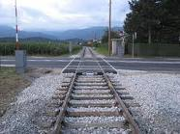
Spremembe ZPVI
Pravičnejša obravnava tujega izobraževanja
(fair recognition) vzpostavitev prakse, primerljivejše mednarodni
Olajšanje postopka za vlagatelje
(odprava administrativnih in postopkovnih ovir)
Odprava ugotavljanja enakovrednosti tujega naslova slovenskemu naslovu
p
priznavanje izobraževanja
za namen zaposlovanja
vrednotenje izobraževanja
p
p
ODLOČBA v upravnem postopku
(se prizna/se ne prizna)
MNENJE z informacijami o izobraževanju

Slide 17
SPREMEMBE:
Organ vrednotenja = ENIC-NARIC center
Nov postopek vrednotenja – postopka priznavanja izobraževanja
za namen zaposlovanja ni več
Uporaba tujega naslova brez postopka (19. člen ZSZN)
(Master of Arts, Kraljevina Nizozemska)
MNENJA z informacijami o (tujem) izobraževanju
IJZ – javna baza mnenj

Slide 18
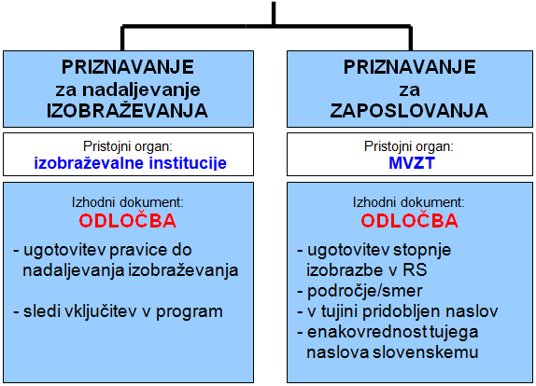
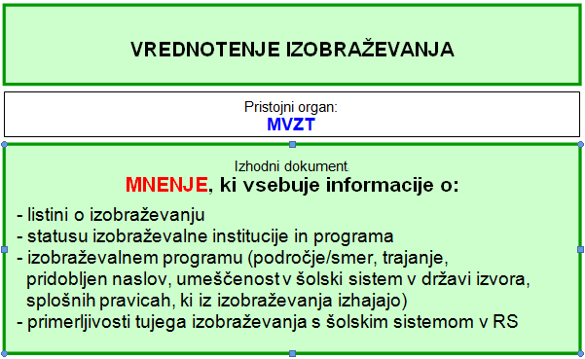


Slide 19
Postopek vrednotenja:
Prosilec – vloži vlogo (MVZT, ENIC-NARIC center)
Obrazec in dokumentacija (legalizacija in dvom v izvirnost)
Izhodni dokument = MNENJE
(rok: v treh mesecih od popolne vloge)
Nestrinjanje z mnenjem: ugovor – ugovorna komisija:
- predstavnik ENIC-NARIC
- predstavnik ministrstva glede na vrsto izobraževanja
- predstavnik ministrstva, ki opravlja naloga s področja Eurydice

Slide 20
Predmet postopka vrednotenja:
Listine o v celoti opravljenem izobraževanju (del šolskega sistema):
tuje listine o izobraževanju
slovenske listine o izobraževanju
listine o izobraževanju, izdane v republikah SFRJ pred 25. 6. 1991
Ni predmet postopka:
izobraževanje v trajanju manj kot 1 semester/pol leta /30 ECTS
listine po zaključenih tečajih, strokovnih izpitih, poklicnih kvalifikacijah, usposabljanjih

Slide 21
MNENJE vsebuje informacije o:
listini o izobraževanju (opredelitev pojma)
statusu izobraževalne institucije in programa
opravljenem izobraževalnem programu:
- področje/smer
- trajanje
- v tujini pridobljen naslov
- umeščenost v šolski sistem v državi izvora
- splošnih pravicah, ki iz izobraževanja izhajajo
primerljivosti tujega izobraževanja s slovenskim – primerjava s slovenskim šolskim sistemom
Če informacij o elementu ni mogoče pridobiti, se jih v mnenju ne poda!

Slide 22
Hvala za pozornost.

